Slide 1
TURUNAN FUNGSI KOMPLEKS

Slide 2
MATERI
Limit dan Turunan Fungsi Kompleks
Fungsi Elementer

Slide 3
Turunan Fungsi Kompleks

Slide 5
Contoh

Slide 6
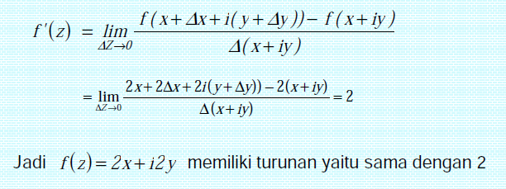

Slide 7
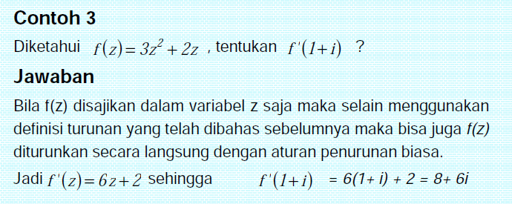

Slide 8
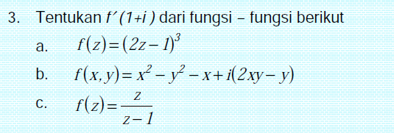
Latihan

Slide 9
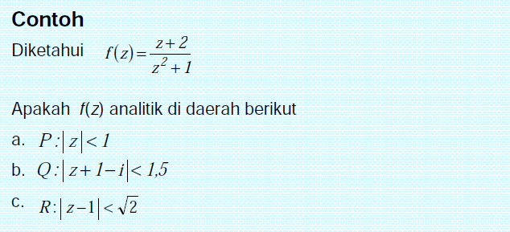
Fungsi Analitik

Slide 10
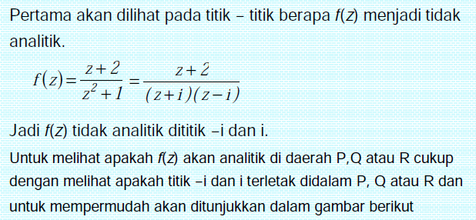
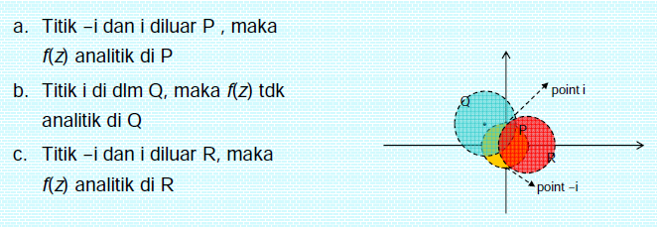

Slide 11
Tes Keanalitikan Fungsi Kompleks

Slide 12
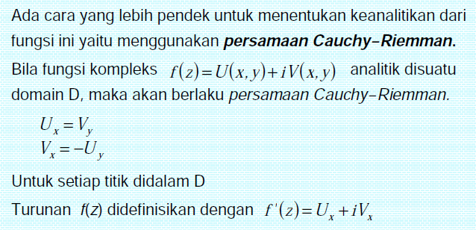

Slide 13
Contoh

Slide 15
Fungi Harmonik dan Sekawan Harmonik

Slide 16
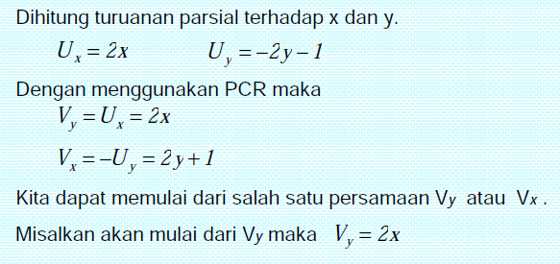
Contoh

Slide 20
Latihan

Slide 21
Fungsi Elementer

Slide 22
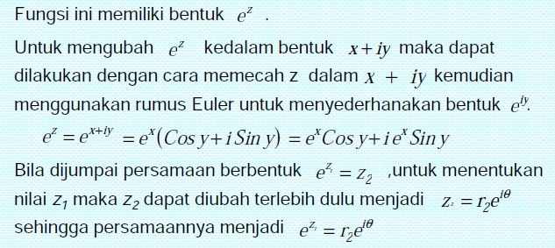
Fungsi Eksponensial

Slide 23
Fungsi Eksponensial

Slide 24
Contoh

Slide 25
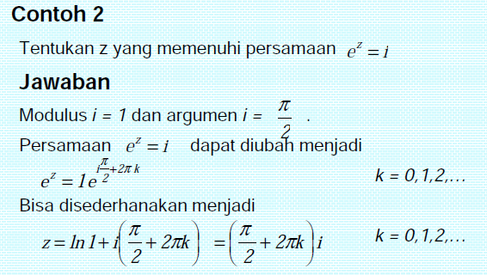
Contoh

Slide 26
Fungsi Logaritma

Slide 27
Contoh

Slide 29
Bentuk Pangkat

Slide 30
Contoh

Slide 31
Fungsi Trigonometri

Slide 32
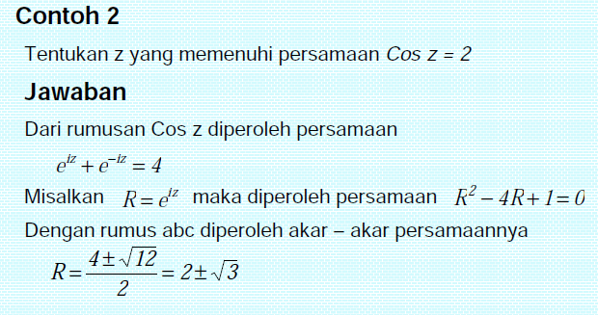
Contoh

Slide 34
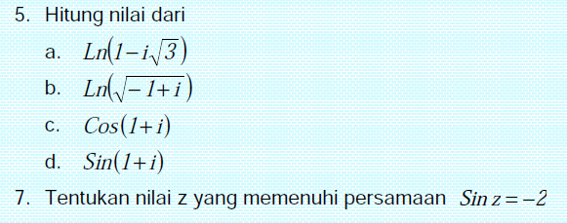
Latihan

Slide 35
Tugas
Kerjakan masing-masing soal latihan minimal 2 soal (silakan dipilih)

